Slide 1
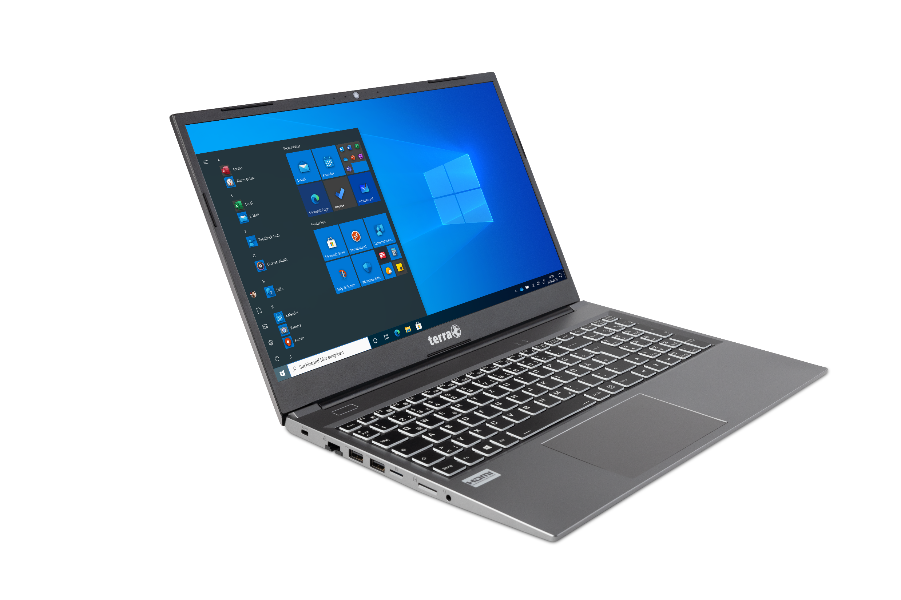
REPARATURANLEITUNG
TERRA MOBILE 1500

Slide 2

Inhaltsverzeichnis
Bevor Sie beginnen
Bottom Case tauschen
Akku tauschen
SSD M.2 tauschen
SSD 2.5“ tauschen
RAM tauschen
LTE Modem einbauen
WLAN Modul tauschen
CMOS Batterie tauschen
CPU-Lüfter tauschen
Tastatur tauschen
Mainboard tauschen
Top Case tauschen
Kamera tauschen
LCD Panel tauschen
Back Cover tauschen

Slide 3
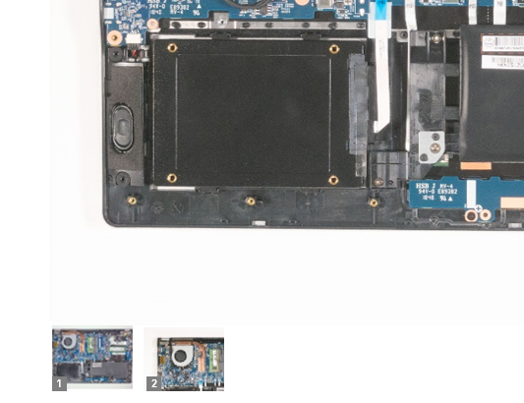
Bevor Sie beginnen
Sicherheitshinweise
Führen Sie die Arbeiten auf einer sauberen Unterlage durch. Achten Sie darauf, dass das Gehäuse nicht verkratzt.
Sortieren Sie die entfernten Schrauben und achten Sie darauf, dass beim Einbau die Schrauben wieder an die richtige Stelle kommen. Eine falsch eingesetzte Schraube kann irreparable Schäden hervorrufen.
Bei allen Servicearbeiten entfernen Sie als erstes die Netzteilverbindung, sowie die Akkuverbindung zum Mainboard.
Führen Sie die Arbeiten nur mit ausreichend ESD Schutz durch.
Die WORTMANN AG übernimmt keine Haftung für Schäden die durch den Gebrauch dieser Anleitung entstanden sind.
Werkzeugliste
Kreuzschlitzschraubendreher PH0
Kreuzschlitzschraubendreher PH1
Schlitzschraubendreher 2 mm
Schlitzschraubendreher 3mm aus Kunststoff
Gewebeband
Schutztuch
Hinweis
Nutzen Sie die Miniatur-
ansichten der Bilder um
die einzelnen Schritte
nachzuvollziehen

Slide 4
BOTTOM CASE TAUSCHEN
TERRA MOBILE 1500
Schwierigkeit: 

Slide 5
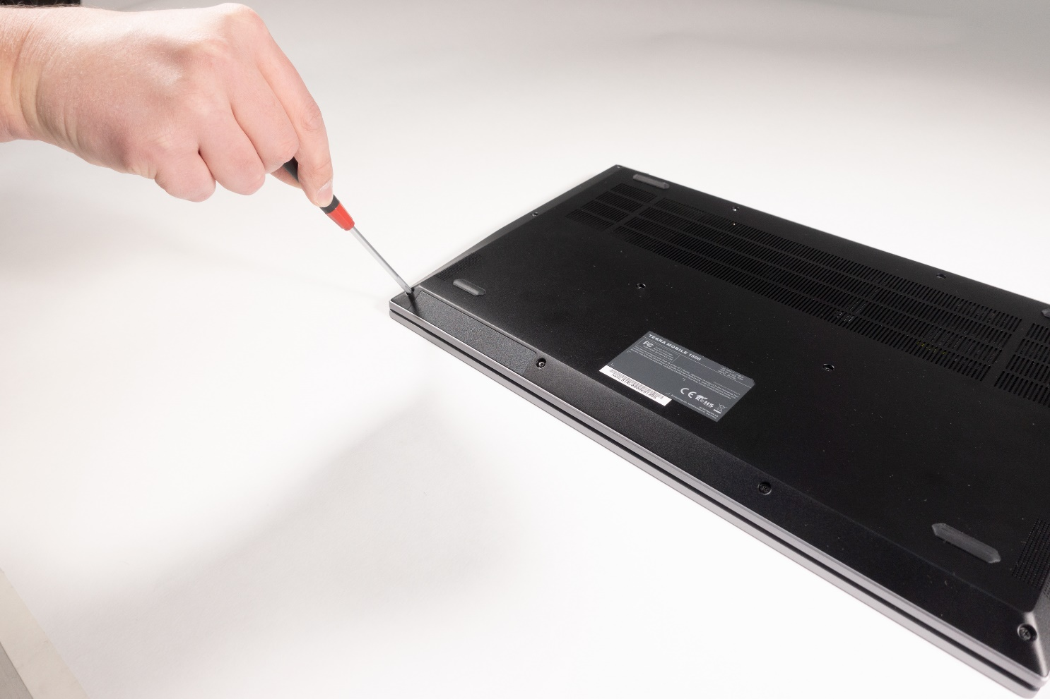
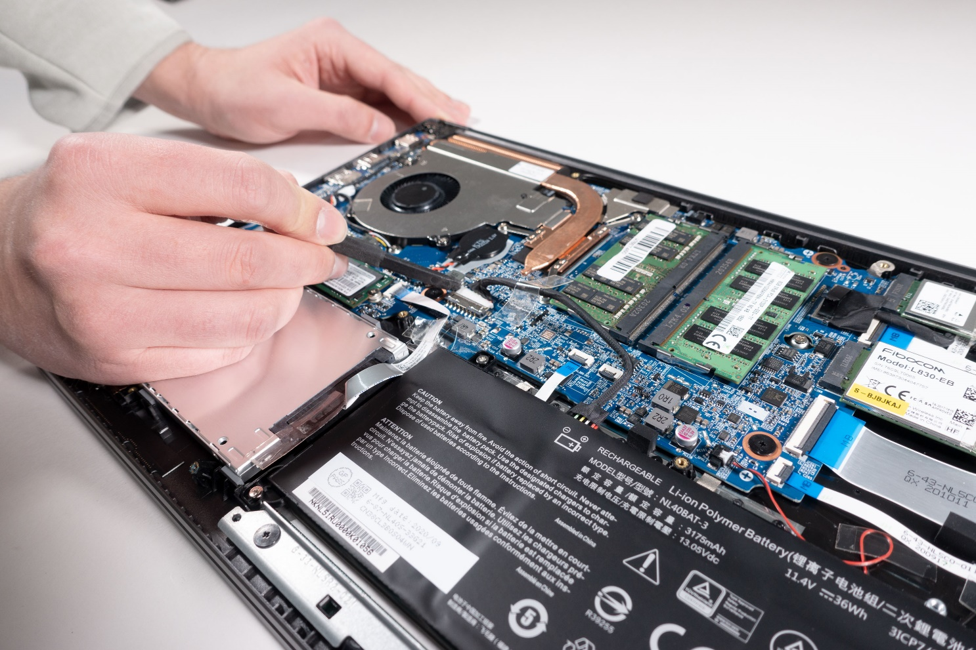
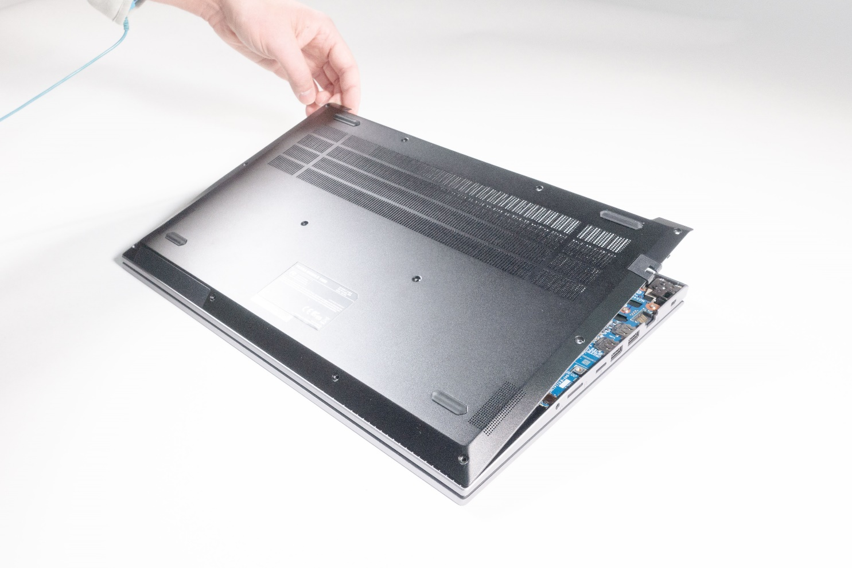
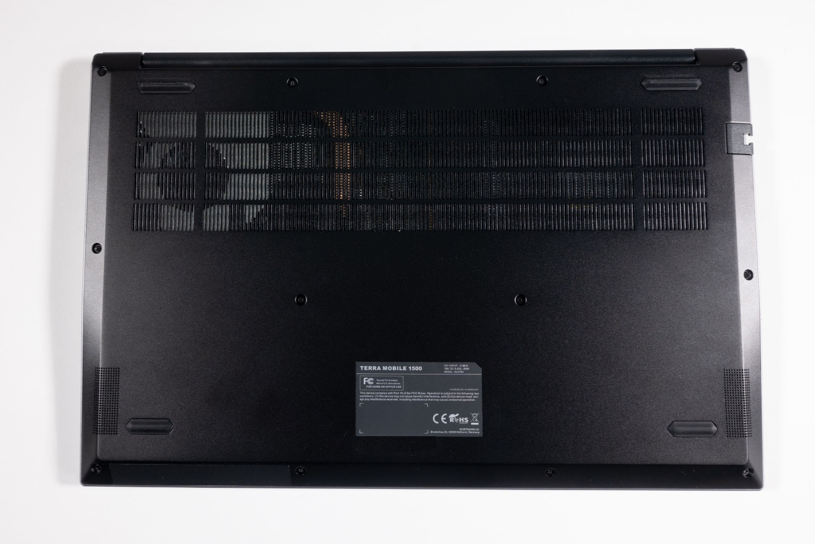
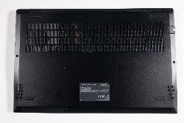
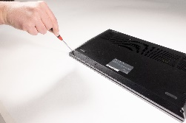



1. Schritt
Bevor Sie anfangen, schalten Sie das Notebook aus!
Lösen Sie 8 Schrauben (M2x5/PH1) (Bild 1)
Lösen Sie 4 vordere Schrauben (M2x5/PH1) . Die Schrauben sind ca. 35° nach außen geneigt. (Bild 2)
Das Bottom Case anheben und entfernen (Bild 3)
Für alle weiteren Aufgaben trennen Sie die Kabelverbindung zwischen Akku und Mainboard (Bild 4)
1
2
3
4

Slide 6
AKKU TAUSCHEN
TERRA MOBILE 1500
Schwierigkeit: 

Slide 7
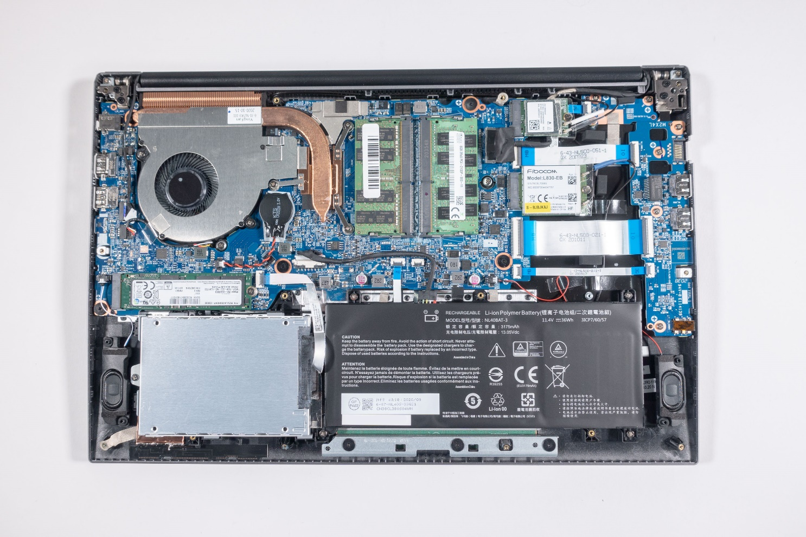


1. Schritt
Bevor Sie anfangen, schalten Sie das Notebook aus!
Entfernen Sie das Bottom Case
Lösen Sie das Kabel zum Mainboard (Bild 1)
Entfernen Sie 4 gleich lange Schrauben (M2x4) (Bild 2)
1
2

Slide 8
SSD M.2 TAUSCHEN
TERRA MOBILE 1500
Schwierigkeit: 

Slide 9
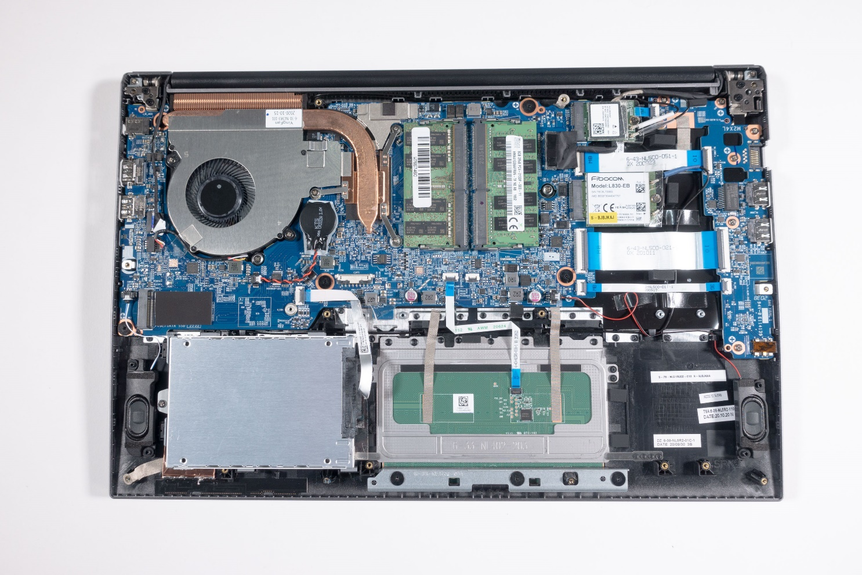

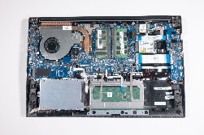
1. Schritt
Bevor Sie anfangen, schalten Sie das Notebook aus!
Entfernen Sie das Bottom Case
Trennen Sie das Kabel vom Akku
Lösen Sie die Schraube (M2x2/PH0) und entnehmen Sie dann die M.2 SSD (Bild 1)
Das Kühlpad unterhalb der SSD (Bild 2) muss übernommen werden.
Eine M.2 NVMe SSD wird ohne Betriebssystem nicht im Bootmanager angezeigt!
1
2

Slide 10
SSD 2.5“ TAUSCHEN
TERRA MOBILE 1500
Schwierigkeit: 

Slide 11
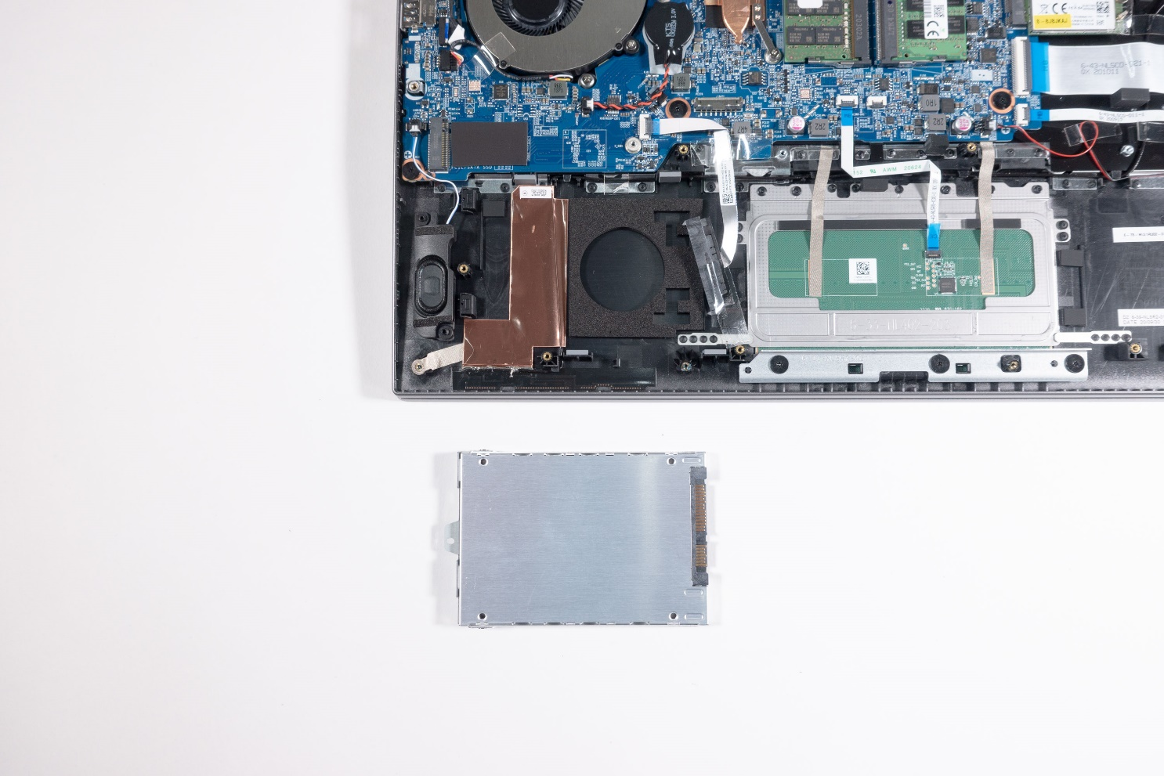
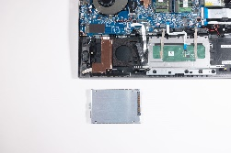
1. Schritt
Bevor Sie anfangen, schalten Sie das Notebook aus!
Entfernen Sie das Bottom Case
Trennen Sie das Kabel vom Akku
Lösen Sie eine Schraube (M2x4/PH0) und lösen Sie die SSD/HDD aus der Steckverbindung (Bild 1)
Der Befestigungsrahmen muss auf die neue SSD geschraubt werden (Bild 2)
1
2

Slide 12
RAM TAUSCHEN
TERRA MOBILE 1500
Schwierigkeit: 

Slide 13
1. Schritt
Bevor Sie anfangen, schalten Sie das Notebook aus!
Entfernen Sie das Bottom Case
Trennen Sie das Kabel vom Akku
Drücken Sie die Klammern des SO-DIMM Sockels nach außen und entnehmen Sie dann den jeweiligen Riegel
1

Slide 14
LTE MODEM EINBAUEN
TERRA MOBILE 1500
Schwierigkeit: 

Slide 15
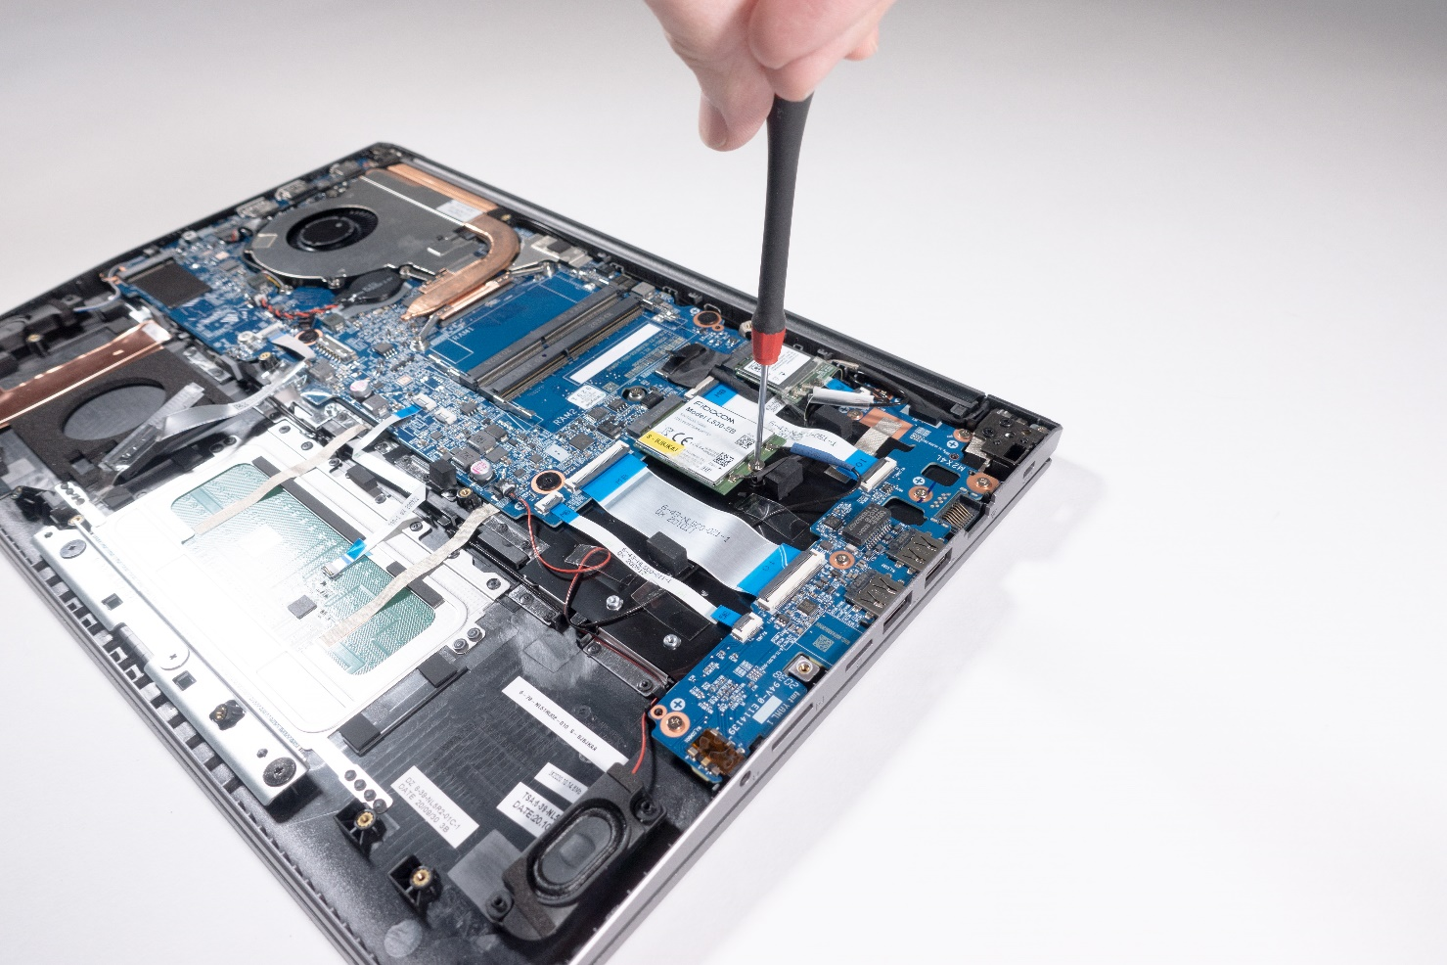
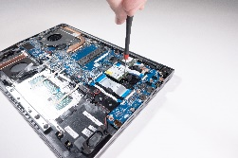
1. Schritt
Bevor Sie anfangen, schalten Sie das Notebook aus!
Entfernen Sie das Bottom Case
Trennen Sie das Kabel vom Akku
Verschrauben Sie das LTE Modul mit der Schraube (M2x2) aus dem beiliegenden Zubehör.
Befestigen Sie die Antennenstecker. Das Kabel mit schwarze Hülle auf MAIN, mit blauer Hülle auf AUX
Nach dem Einbau die Stecker mit einem Klebestreifen fixieren!
1

Slide 16
WLAN MODUL TAUSCHEN
TERRA MOBILE 1500
Schwierigkeit: 

Slide 17
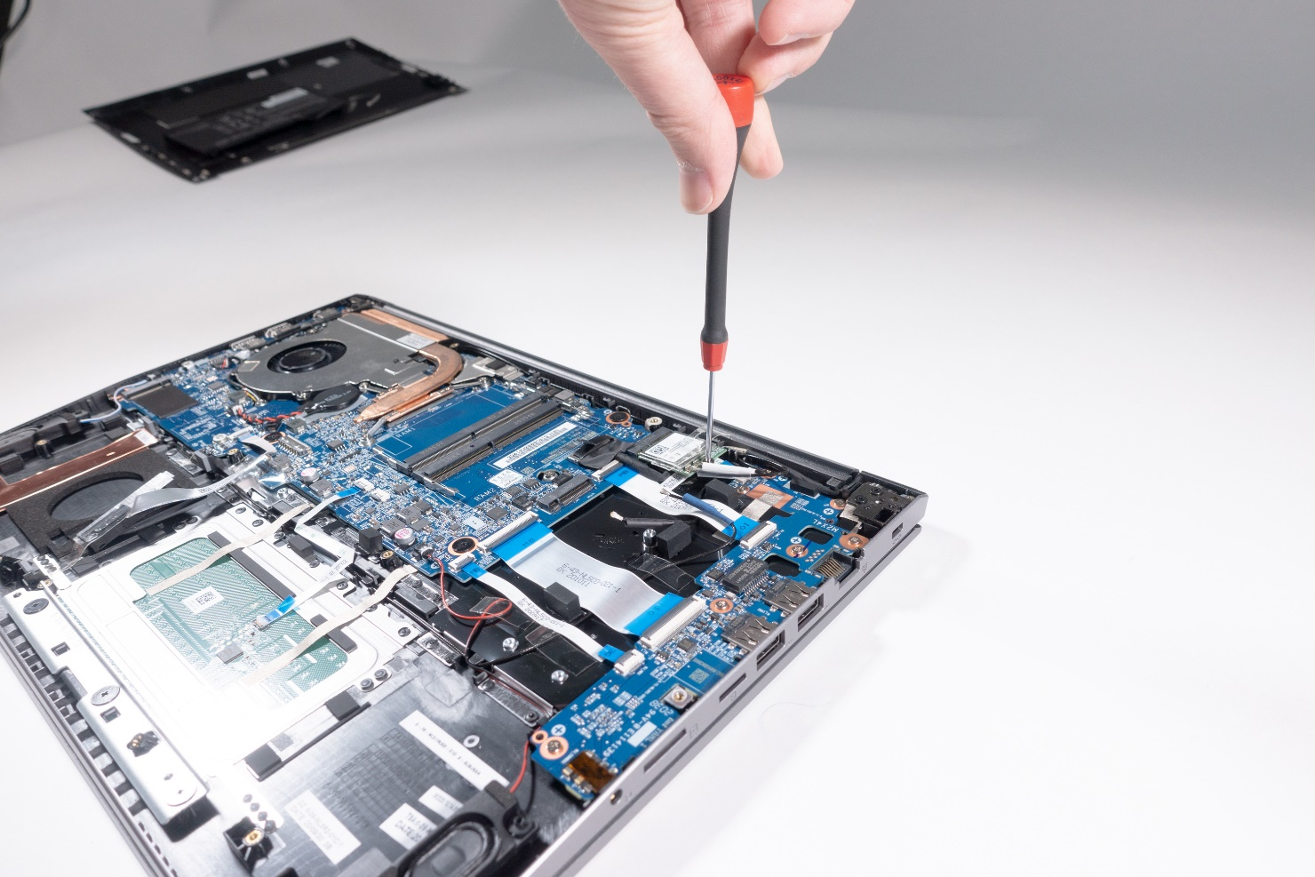

1. Schritt
Bevor Sie anfangen, schalten Sie das Notebook aus!
Entfernen Sie das Bottom Case
Trennen Sie das Kabel vom Akku
Lösen Sie eine Schraube (M2x3/PH0)
Entnehmen Sie das Modul und tauschen Sie es aus
Hinweis: Das Kabel mit weiße Hülle auf MAIN, mit transparenter Hülle auf AUX
Nach dem Einbau mit einem Klebestreifen fixieren
1

Slide 18
CMOS BATTERIE TAUSCHEN
TERRA MOBILE 1500
Schwierigkeit: 

Slide 19
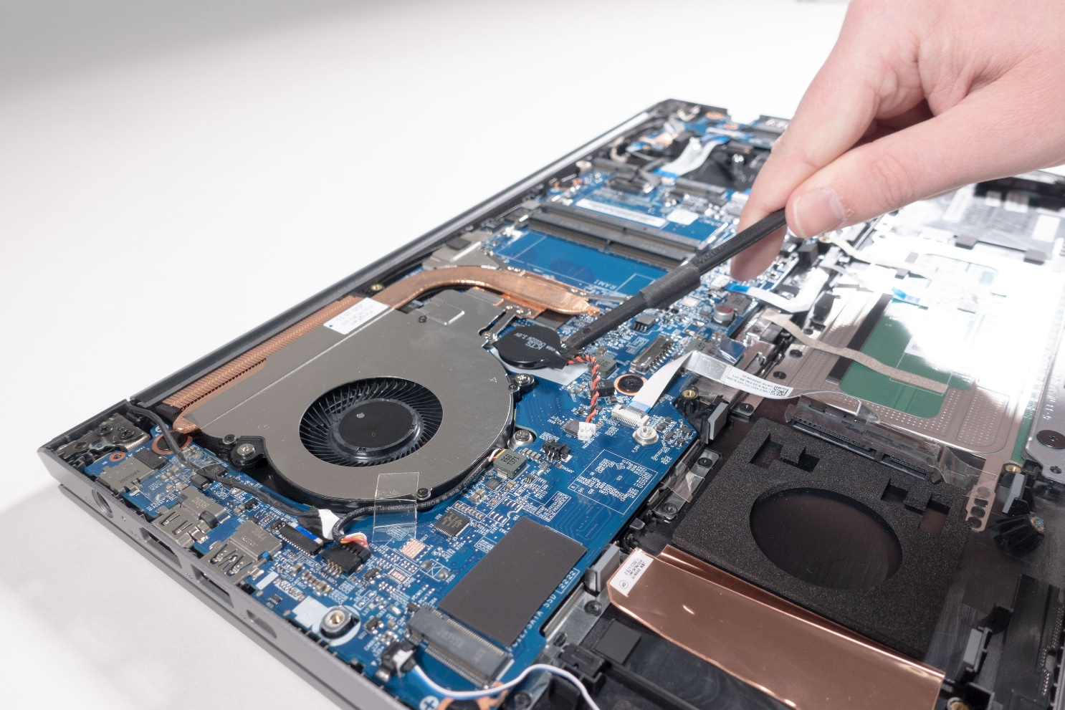
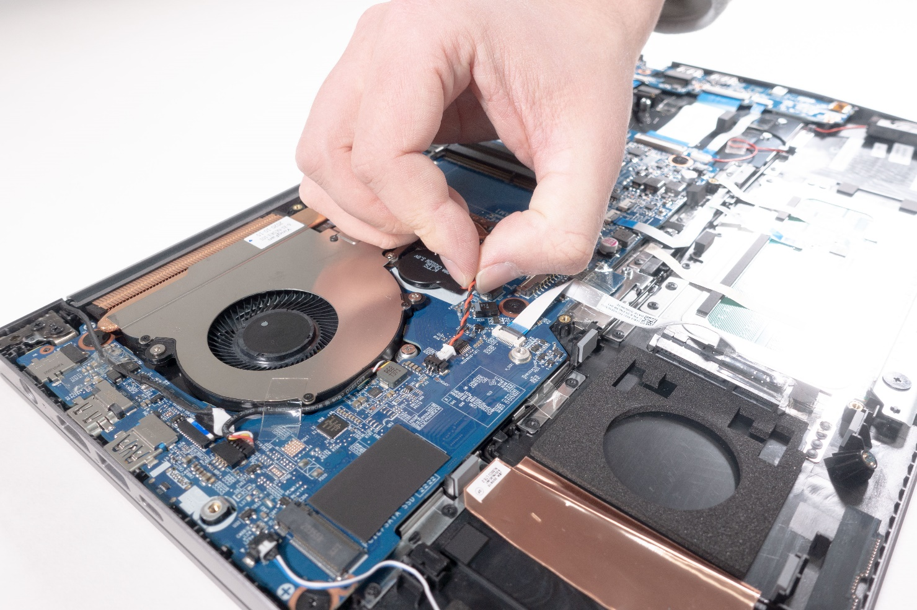

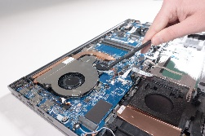
1. Schritt
Bevor Sie anfangen, schalten Sie das Notebook aus!
Entfernen Sie das Bottom Case
Trennen Sie das Kabel vom Akku
Lösen Sie das Kabel, indem Sie am Stecker und nicht am Kabel ziehen! (Bild 1)
Die Batterie ist geklebt und muss vorsichtig vom Mainboard getrennt werden (Bild 2)
Für die erneute Montage muss der Kleber ersetzt werden.
1
2

Slide 20
CPU LÜFTER TAUSCHEN
TERRA MOBILE 1500
Schwierigkeit: 

Slide 21
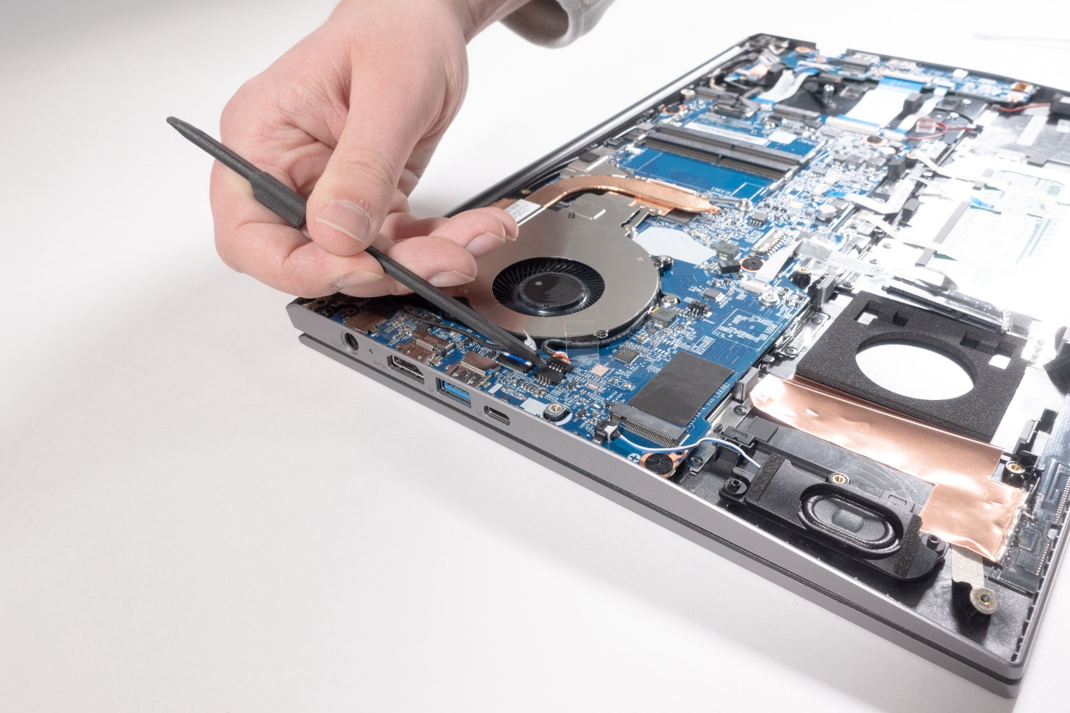
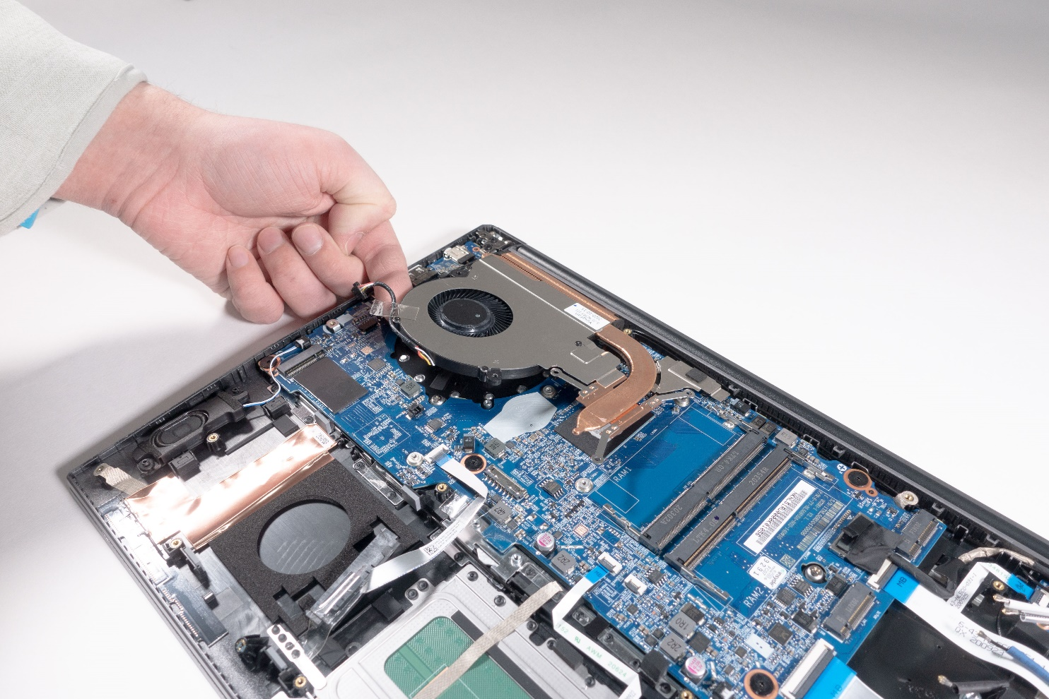
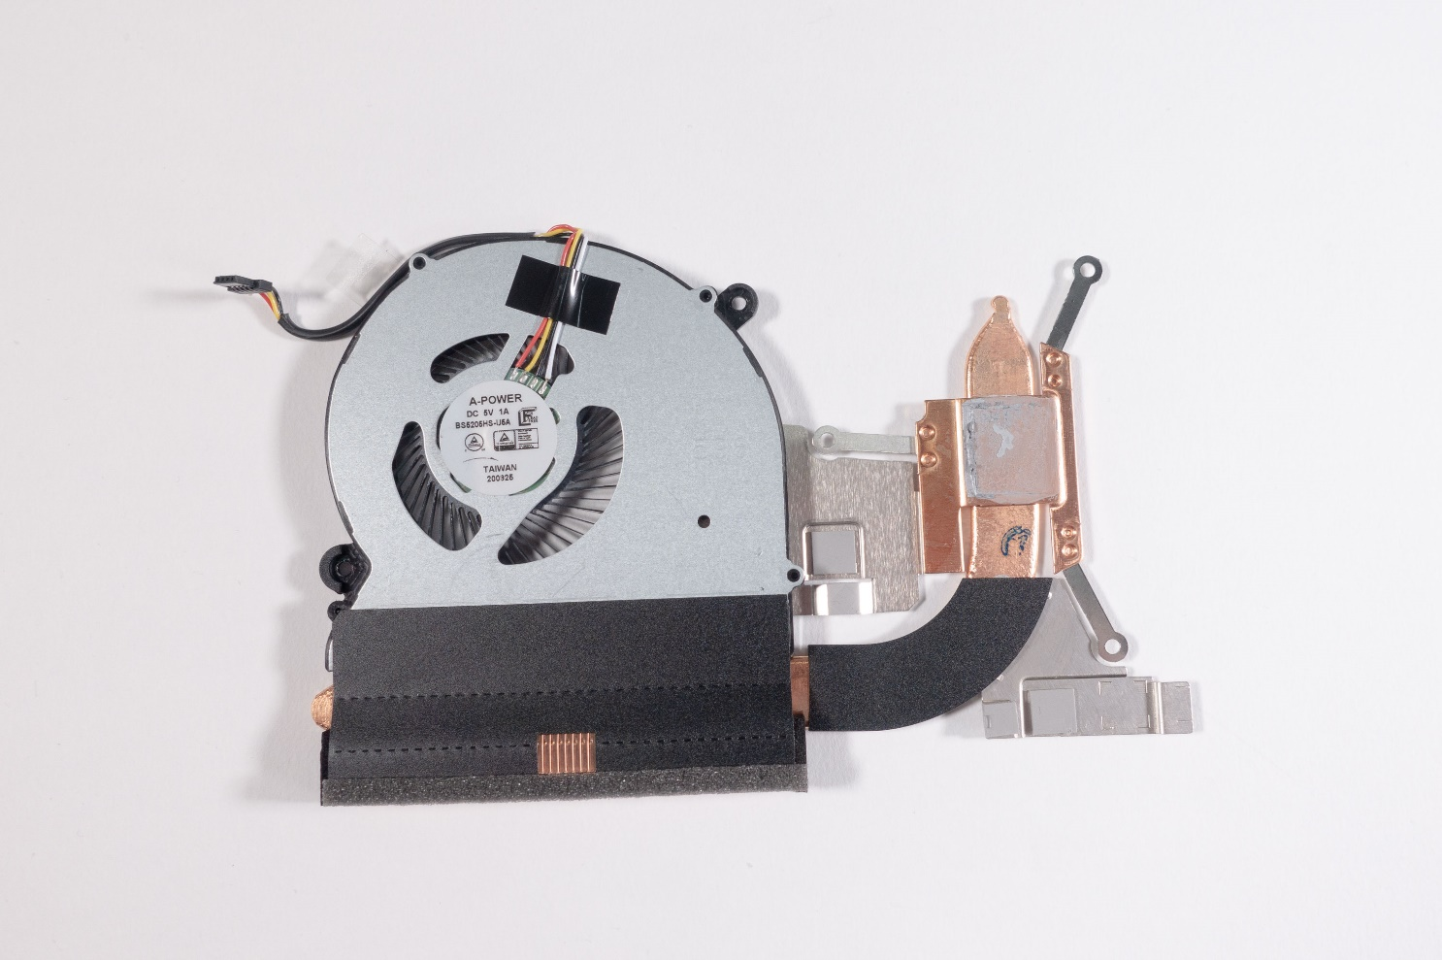


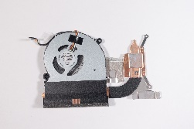
1. Schritt
Bevor Sie anfangen, schalten Sie das Notebook aus!
Entfernen Sie das Bottom Case
Trennen Sie das Kabel vom Akku
3 Schrauben (M2x3/PH1) und 2 Schrauben (M2x4/PH1) lösen (Bild 1)
Lösen Sie das Kabel, indem Sie am Stecker und nicht am Kabel ziehen! (Bild 2)
Nun können Sie den Lüfter mit Kühler entfernen (Bild 3)
4 Wärmeleitpads müssen auf die neue Kühleinheit übernommen werden (Bild 4)
Die Wärmeleitpaste für die CPU ggf. erneuern (Bild 4)
1
2
3
4

Slide 22
TASTATUR TAUSCHEN
TERRA MOBILE 1500
Schwierigkeit: 

Slide 23
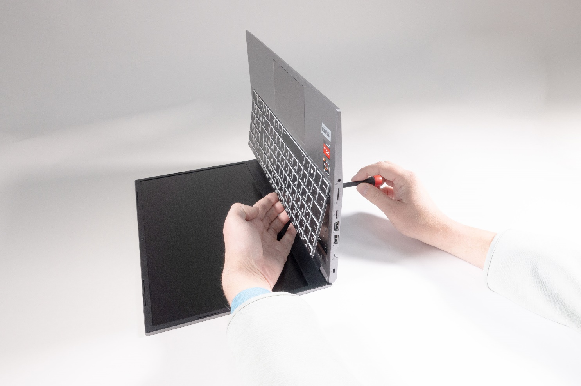
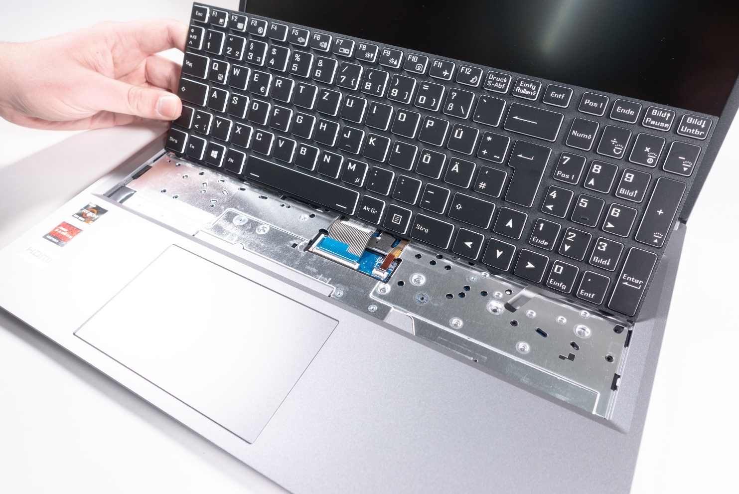
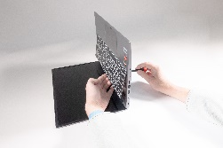

1. Schritt
Bevor Sie anfangen, schalten Sie das Notebook aus!
Entfernen Sie das Bottom Case
Trennen Sie das Kabel vom Akku
Entfernen Sie die zwei markierten Schrauben (M2x4) (Bild 1)
Drücken Sie mit einem Schraubendreher im Schraubenloch die Tastatur vorsichtig heraus.
Halten Sie mit einer Hand die Tastatur fest, damit diese nicht herunterfällt (Bild 2)
Lösen Sie die beiden Flachbandkabel der Tastatur (Bild 3)
1
2
3
4

Slide 24
MAINBOARD TAUSCHEN
TERRA MOBILE 1500
Schwierigkeit: 

Slide 25
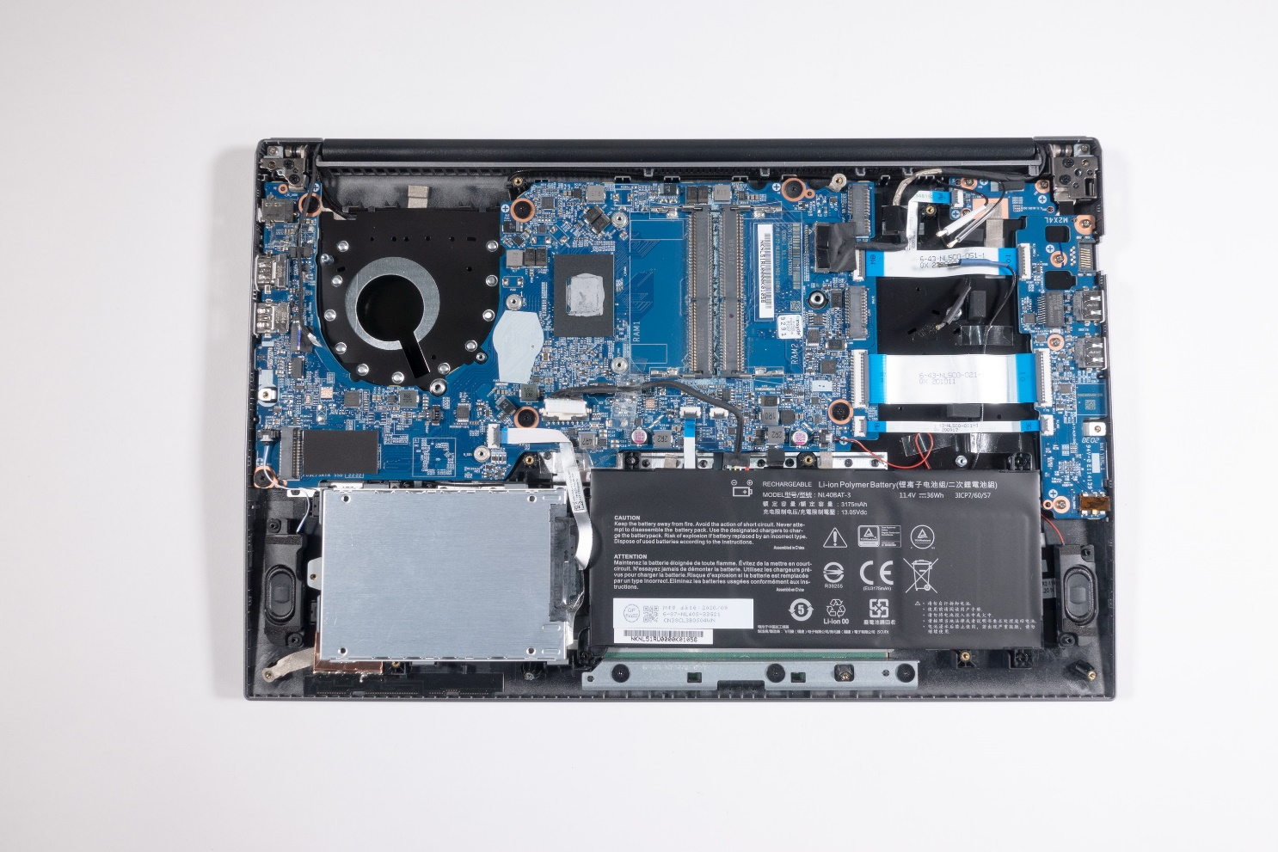

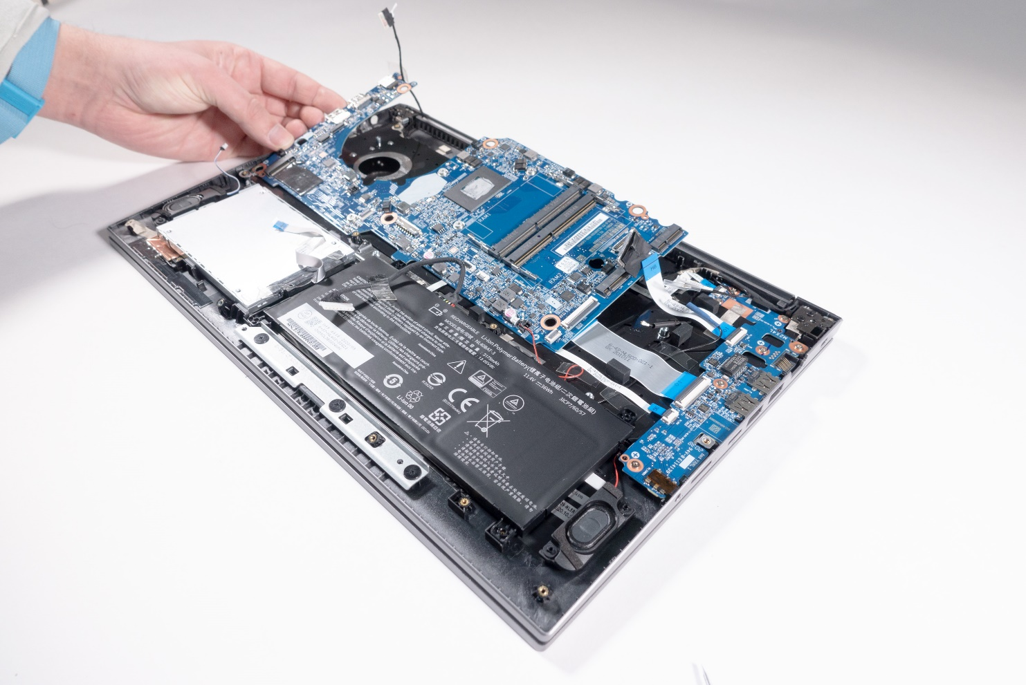
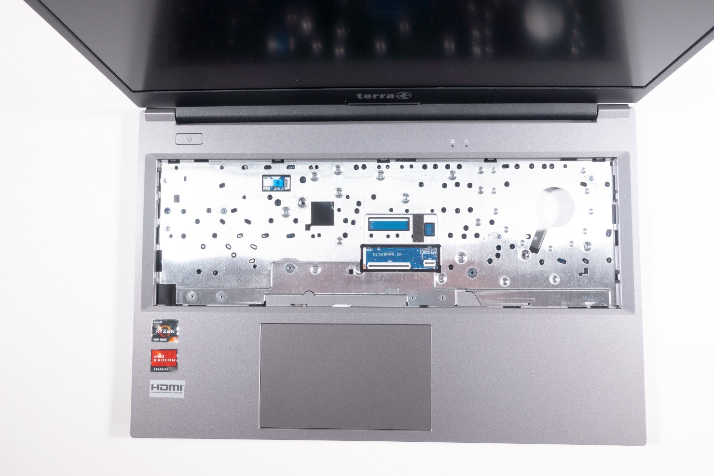
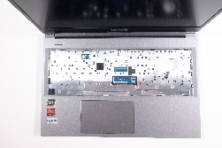
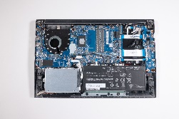

1. Schritt
Bevor Sie anfangen, schalten Sie das Notebook aus!
Entfernen Sie die Tastatur
Entfernen Sie die Kühleinheit
Entnehmen Sie RAM, M.2 SSD, WLAN Modul und ggf. das LTE Modul
Lösen Sie das Flachbandkabel unterhalb der Tastatur (Bild 1)
10 Kabel müssen vom Mainboard gelöst werden (Bild 2)
6 gleiche Schrauben (schwarz, M2x2/PH0) halten das Mainboard (Bild 3)
Nun kann das Mainboard nach oben entnommen werden (Bild 4)
1
2
3
4

Slide 26
TOP CASE TAUSCHEN
TERRA MOBILE 1500
Schwierigkeit: 

Slide 27
1. Schritt
Bevor Sie anfangen, schalten Sie das Notebook aus!
Entfernen Sie den Akku
Entfernen Sie die SSD 2.5“
Entfernen Sie das Mainboard

Slide 28
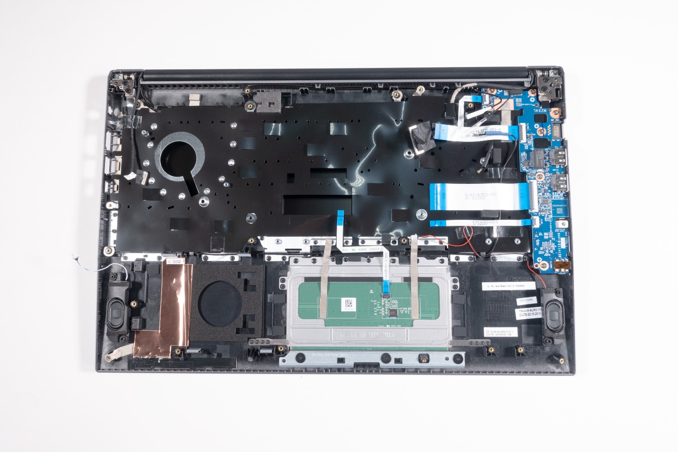


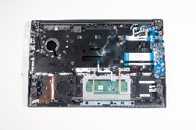
2. Schritt
Übernehmen Sie die beiden Lautsprecher, den Touchpad Rahmen, Audio/USB Board, Power Board, eine LTE Antenne, sowie 5 Kabel (Bild 1)
Lösen Sie 4 Schrauben am Audio/USB Board (Bild 2)
Lösen Sie 3 Schrauben beim Power Board (Bild 3)
Lösen Sie 3 Schrauben am Touchpad Rahmen (Bild 4)
1
2
3
4

Slide 29
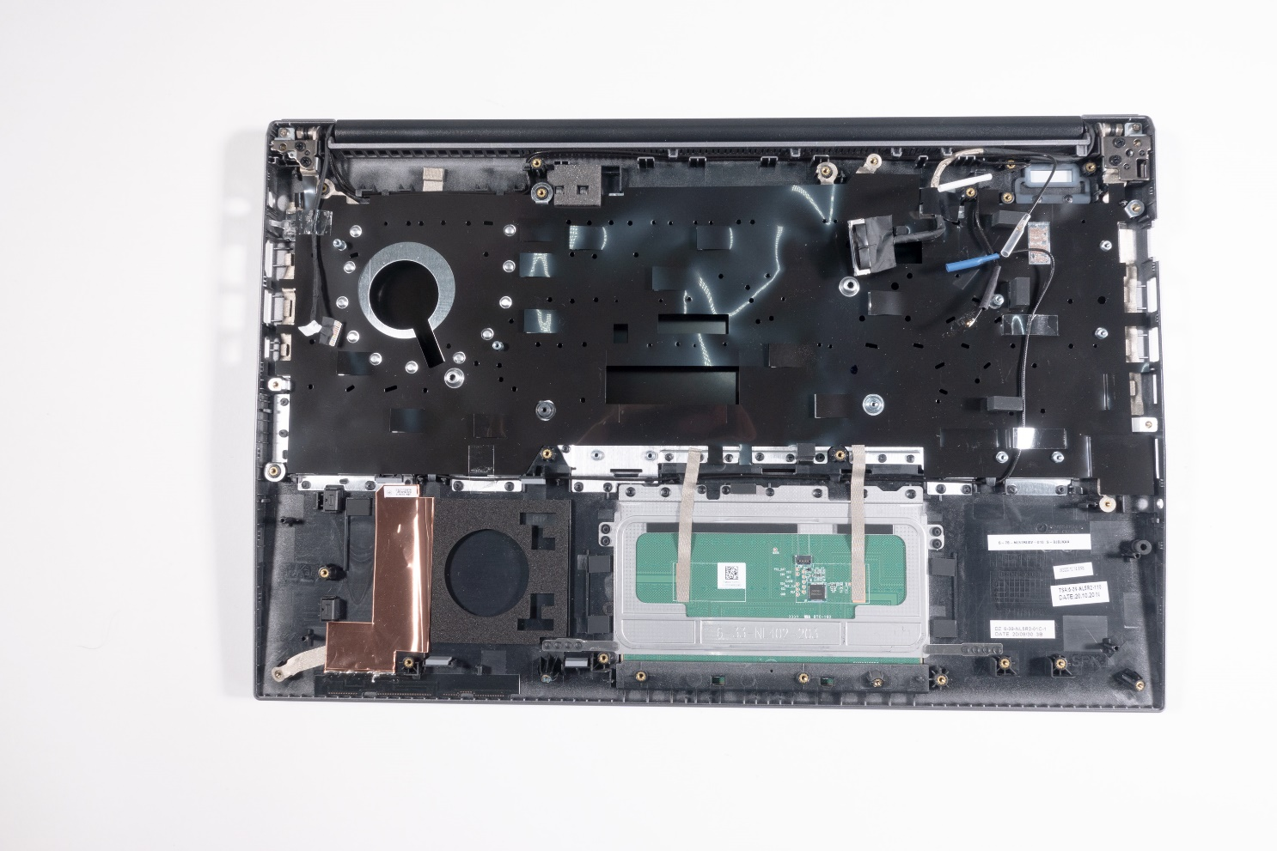
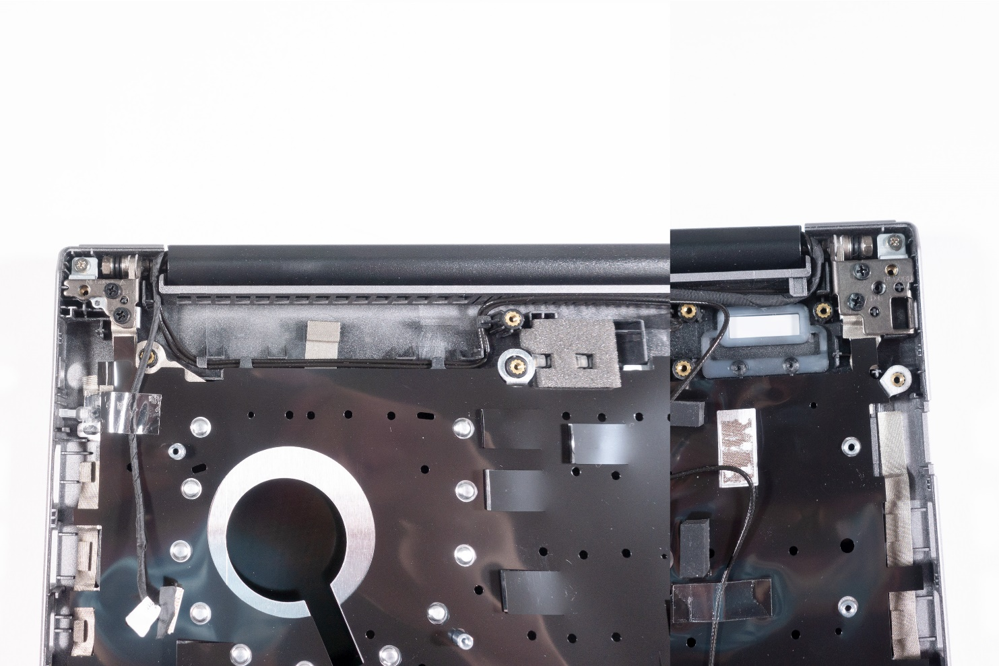
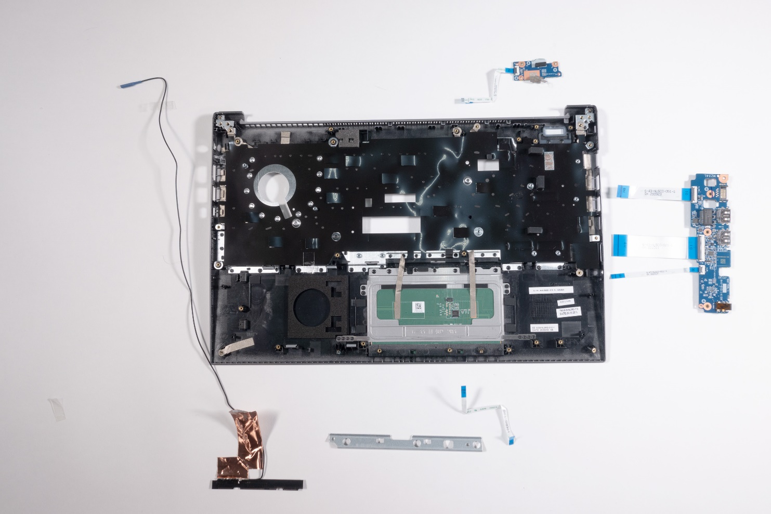

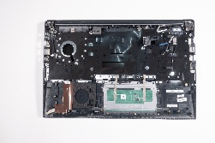
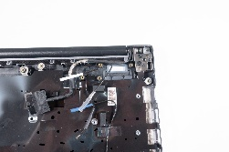
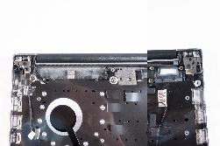
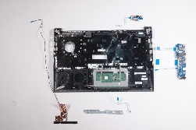
3. Schritt
Lösen Sie die Kabel (Bild 1)
Entfernen Sie die LTE Antenne (Bild 2)
Jeweils 2 Schrauben (M2,5x5) an den Scharnieren lösen (Bild 3)
Hinweis: Achten Sie beim Einbau auf die richtige Position
1
2
3
4

Slide 30
KAMERA TAUSCHEN
TERRA MOBILE 1500
Schwierigkeit: 

Slide 31
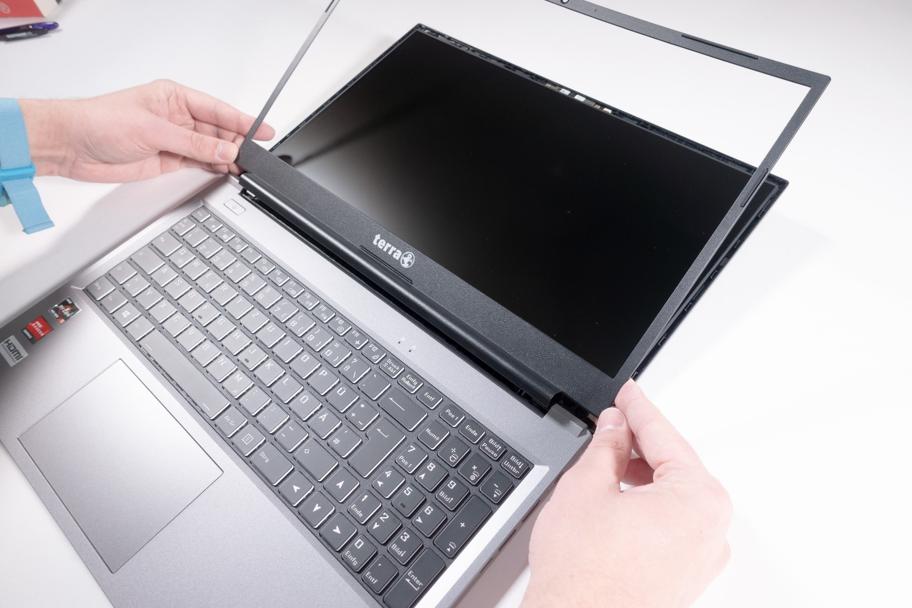
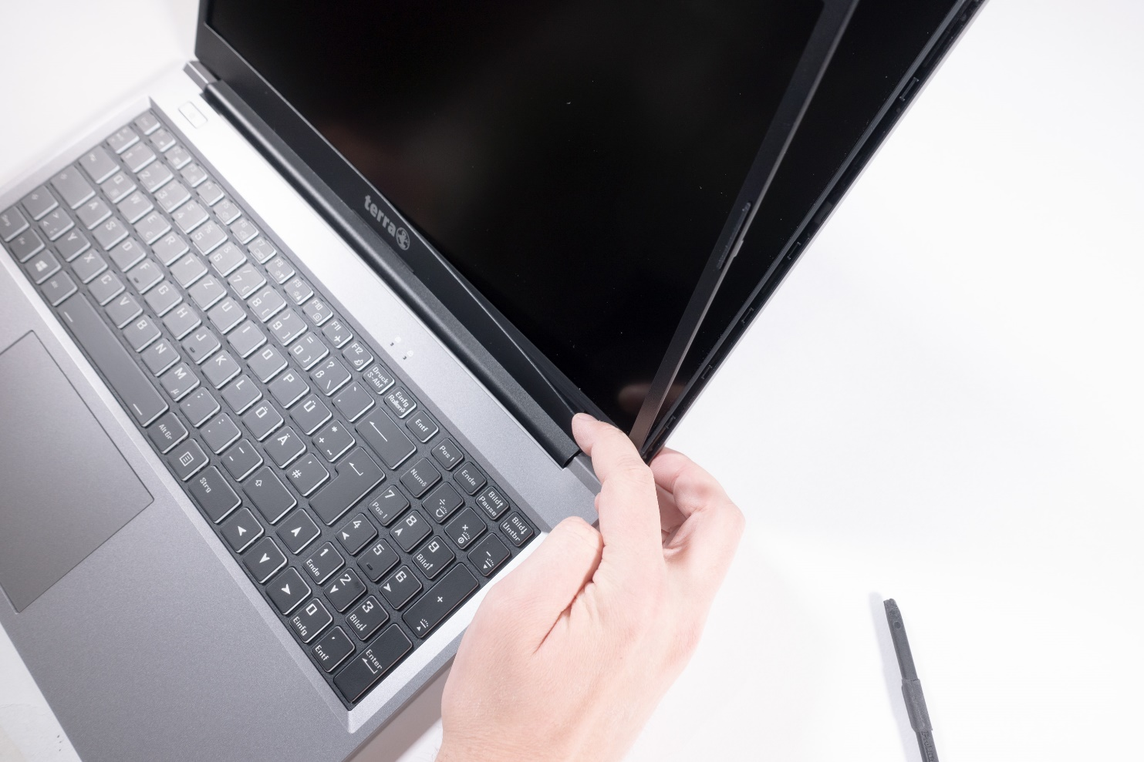
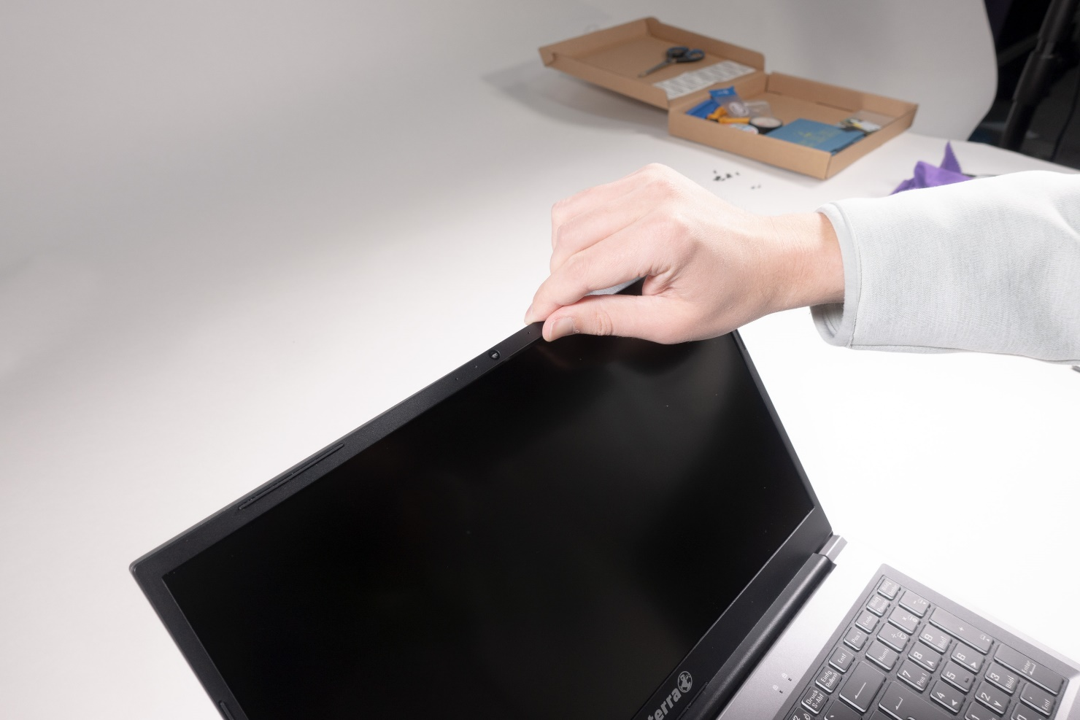
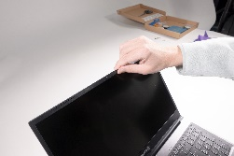
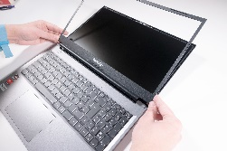

1. Schritt
Bevor Sie anfangen, schalten Sie das Notebook aus!
Als erstes müssen Sie das Front Cover lösen (Bild 1)
Wenn Sie nur die Kamera tauschen, reicht es aus, das Front Cover im oberen Bereich zu lösen.
Hinweis: Gehen Sie langsam vor, das Front Cover ist leicht zerbrechlich.
1
2
3
4

Slide 32
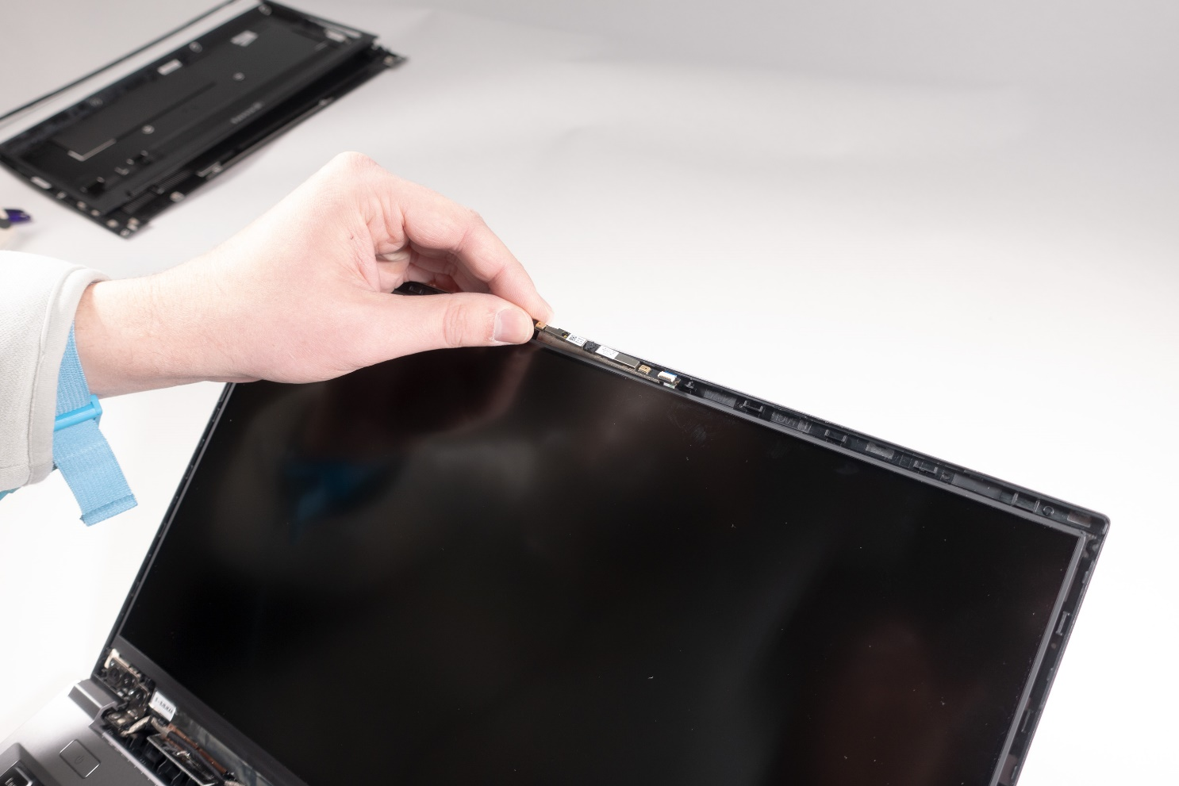
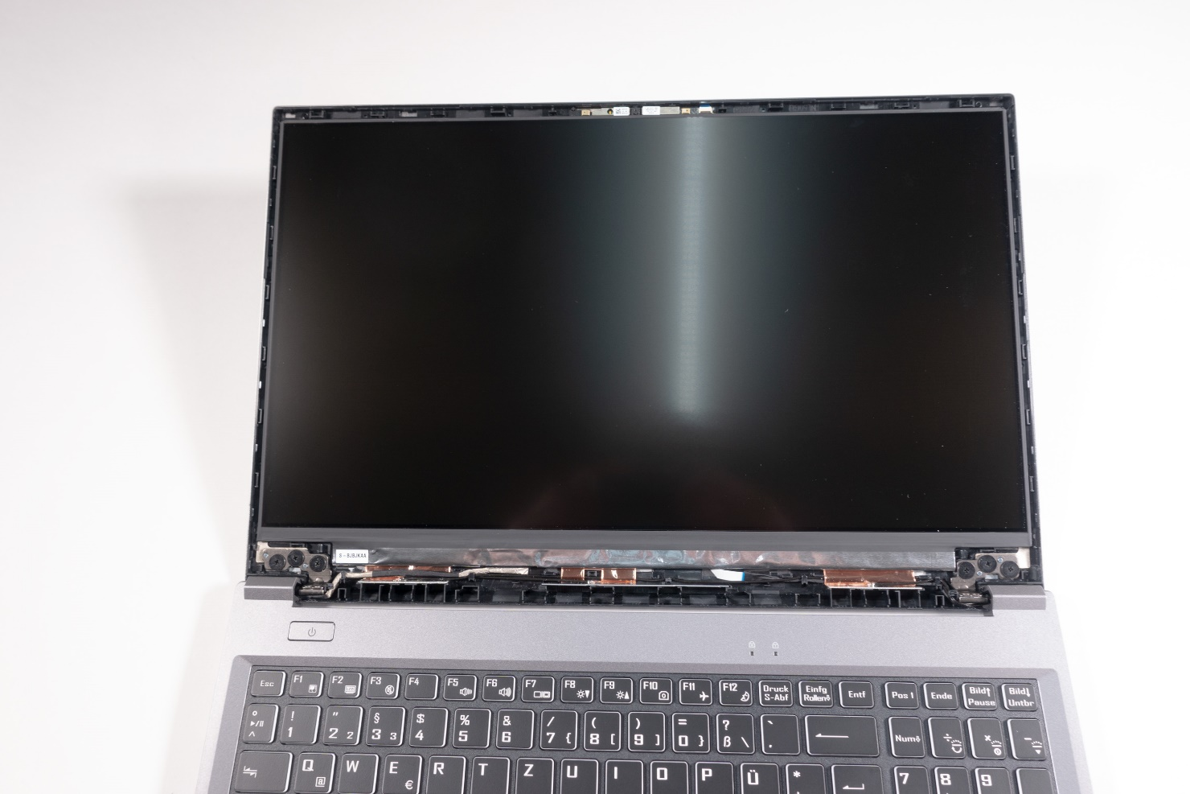


2. Schritt
Die Kamera ist eingeklebt und mit einem Flachbandkabel verbunden
Die Kamera vorsichtig vom Gehäuse lösen (Bild 2)
Flachbandkabel lösen
1
2
3
4

Slide 33
LCD PANEL TAUSCHEN
TERRA MOBILE 1500
Schwierigkeit: 

Slide 34
1. Schritt
Bevor Sie anfangen, schalten Sie das Notebook aus!
Als ersten müssen Sie das Front Cover lösen (Bild 1)
Fangen Sie oben an, dann die Seiten und zuletzt den unteren Bereich (Bild 2)
Hinweis: Gehen Sie langsam vor, das Front Cover ist leicht zerbrechlich. (Bild 3)
Hinweis: Die Blende ist im unteren Bereich verklebt. Beim Einbau muss das doppelseitige Klebeband erneuert werden.
1
2
3
4

Slide 35
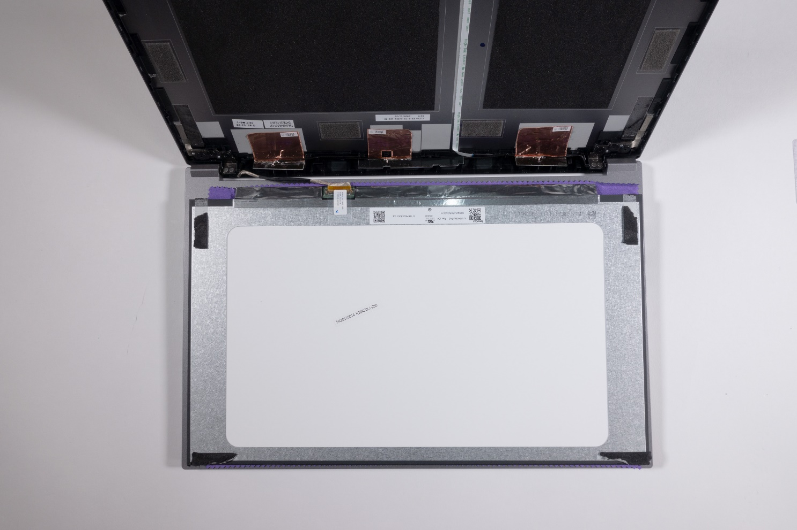

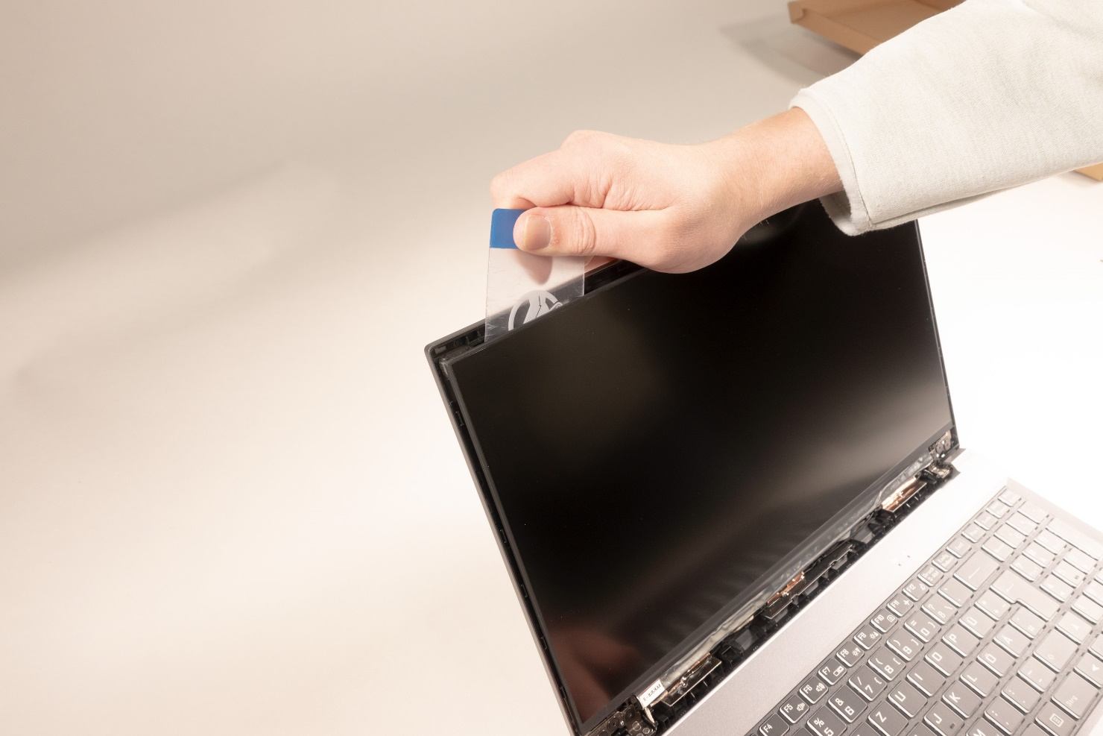

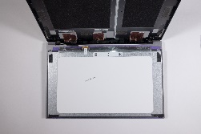
2. Schritt
Hinweis: Das Display ist mit 4 Klebestreifen befestigt
Mit einem flachen Spachtel die Klebestreifen hinter dem Display lösen (Bild 1)
Legen Sie das mitgelieferte Schutz-tuch auf die Tastatur, damit Sie das Display dort ablegen können (Bild 2)
Lösen Sie das LCD Kabel vom Panel (Bild 3)
1
2
3
4

Slide 36
BACK COVER TAUSCHEN
TERRA MOBILE 1500
Schwierigkeit: 

Slide 37






1. Schritt
Entfernen Sie die Kamera
Entfernen Sie das LCD Panel
Lösen Sie das Webcam Kabel, zwei WLAN Antennen und eine LTE Antenne (Bild 1)
Jeweils 3 Schrauben (schwarz, M2,5x2,5/PH1) an den Scharnieren lösen (Bild 2)
Nun kann das Back Cover nach hinten entnommen werden (Bild 3)
1
2
3
4

Slide 38
Ersatzteile
TERRA MOBILE 1500

Slide 39
Ersatzteile TERRA MOBILE 1500
Artikelnummer | Beschreibung
1480486 | Netzteil 65W EU
E1080549 | Antenne LTE (1)
E1080548 | Antenne LTE (2)
1480236 | Battery 36Wh
E1080551 | Bottom Case
E1080314 | CMOS Battery
E1080554 | CPU Fan (Lüfter)
E1080186 | HDD Bracket
E1080550 | HDD Cable
E1080557 | Hinge (L) (Scharnier)
E1080558 | Hinge (R) (Scharnier)
1480221 | Keyboard Multi-Color [CH]
1480219 | Keyboard Multi-Color [DE]
1480220 | Keyboard Multi-Color [FR]
1480224 | Keyboard Multi-Color [UK]
1480222 | Keyboard Multi-Color [US]
E1080556 | LCD Back Cover (Cover A)
Artikelnummer | Beschreibung
E1080560 | LCD Cable
E1080436 | LCD Display 15.6" FHD (eDP)
E1080555 | LCD Front Cover (Cover B)
E1080552 | Mainboard (Ryzen 5-4500U)
E1080642 | Mainboard (Ryzen 5-5500U)
E1080545 | Power Switch
E1080516 | Screw M2x5mm Nylok for Bottom Case
E1080546 | Speaker (L)
E1080547 | Speaker (R)
E1080553 | Thermal Pad for M.2 SDD
E1080544 | Top Case (Cover C) incl. Touchpad
E1080559 | Webcam
E1080561 | Webcam cable
E1080594 | Multi I/O Board Realtek
E1080625 | Multi I/O Board O²Micro

